Slide 1

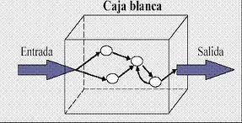
Pruebas de caja
Caja Blanca - Técnicas
Ing. Pablo PEREZ – agosto2024

Slide 2
Que son las pruebas de caja BLANCA??
Se basan en el conocimiento interno del código de un programa.
Estas técnicas son muy útiles para encontrar errores en el código y garantizar que no exista código muerto o algún aspecto del software sin probar. se realiza sobre las funciones internas de un módulo
Las pruebas de caja blanca se llevan a cabo en primer lugar, sobre un módulo concreto, para luego realizar las de caja negra sobre varios subsistemas (integración).
En los sistemas orientados a objetos, las pruebas de caja blanca pueden aplicarse a los métodos de la clase.

Slide 3
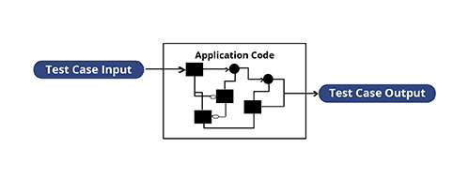
Que son las pruebas de caja BLANCA??
El objetivo de las pruebas de caja blanca es realizar pruebas que cubran la estructura interna de un sistema, por estructura interna nos referimos a código, arquitectura y flujos de trabajo.
En las pruebas de caja blanca, el código es visible para los testers, por lo que también se denominan pruebas de caja transparente o pruebas de caja abierta.

Slide 4
técnicas
1. Prueba de cobertura de sentencia
2. Prueba de cobertura de condición
3. Prueba de cobertura de decisión
4. Prueba de flujo de datos

Slide 5
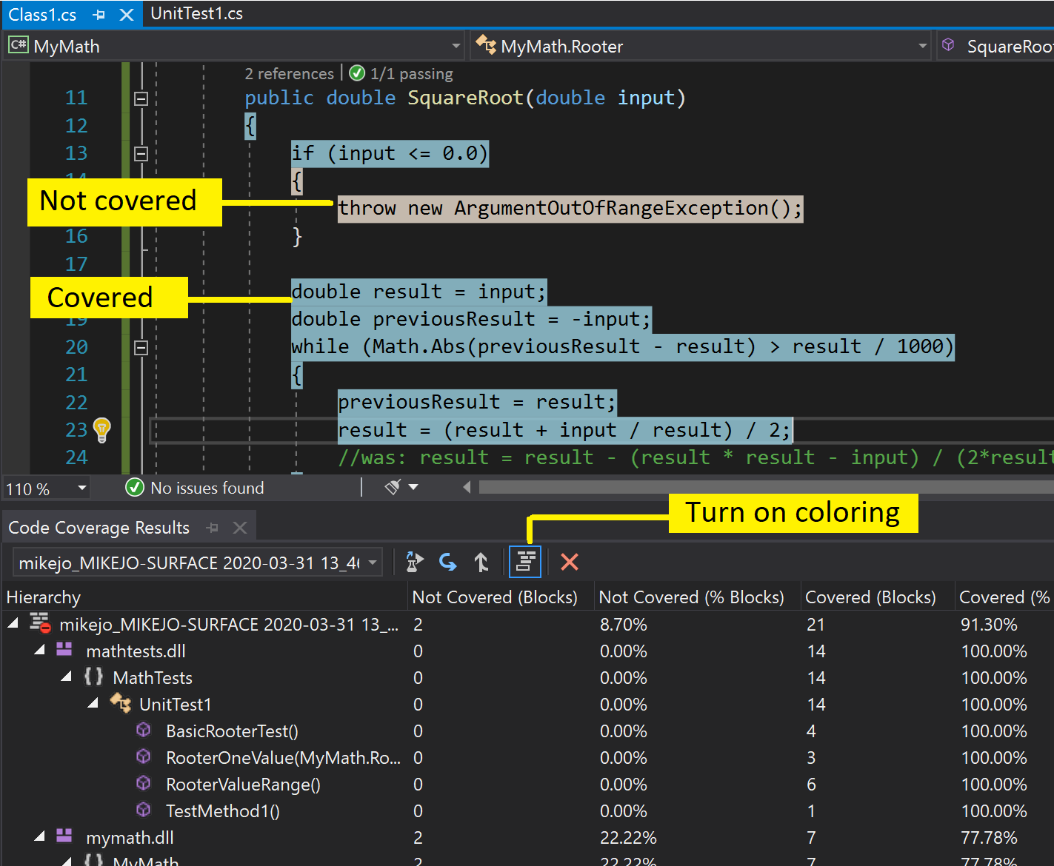
1. Prueba de cobertura de sentencia
esta técnica se enfoca en medir cuántas líneas de código se han ejecutado durante las pruebas. Se busca cubrir todas las ramificaciones del flujo de control, para asegurarse de que todas las partes del código se han ejecutado correctamente.

Slide 6
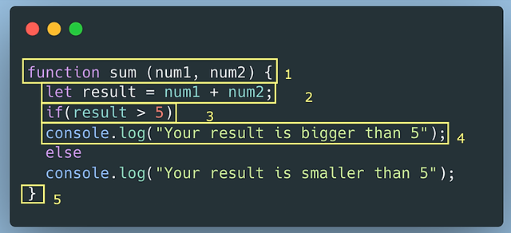
1. Prueba de cobertura de sentencia
El análisis de cobertura de código solo se puede utilizar para la validación de casos de prueba que se ejecutan en el código fuente y no para la evaluación del producto de software en si. Además, no evalúa si el código fuente está libre de errores ni prueba si un código escrito es correcto.
Porcentaje de cobertura de código = (Número de líneas de código ejecutadas por un algoritmo de prueba / Número total de líneas de código en un componente del sistema) * 100.

Slide 7
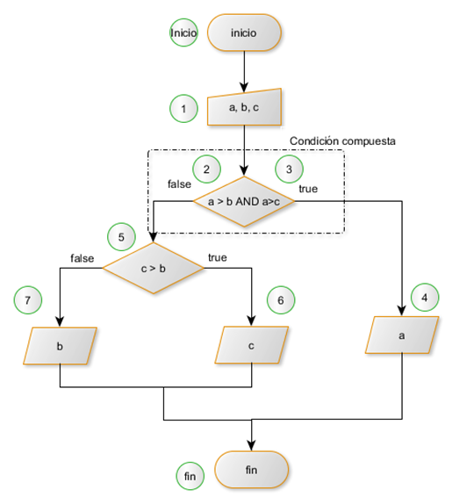
2. Prueba de cobertura de condición: *
esta técnica se enfoca en probar todas las condiciones de las estructuras de control en el código (simples o multiples).
El objetivo principal de esta técnica es asegurarse de que todas las posibles opciones en una estructura de control han sido probadas.

Slide 8
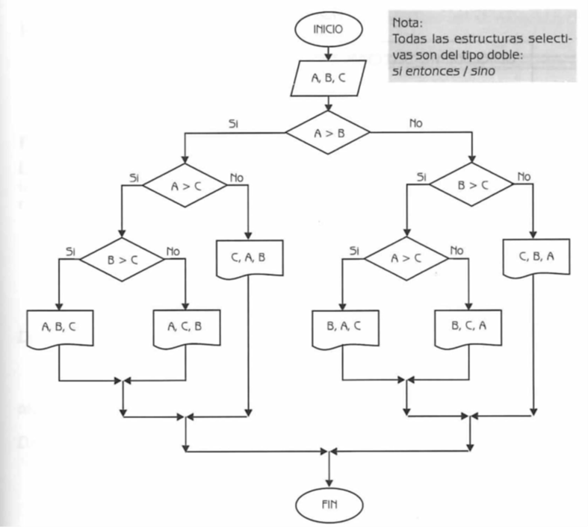
2. Prueba de cobertura de condición
La cobertura es medida calculando el número de resultados de decisión ejecutados entre el número total de resultados de decisión que haya en el sistema y normalmente se expresa en porcentaje.
Total de decisiones: 10

Slide 9
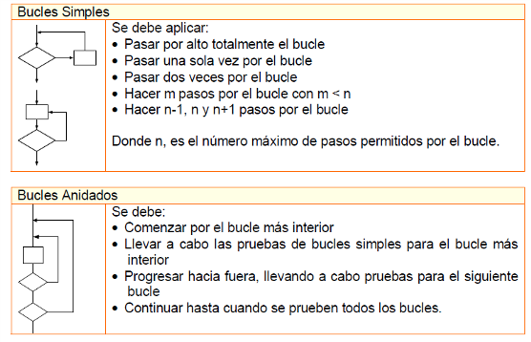
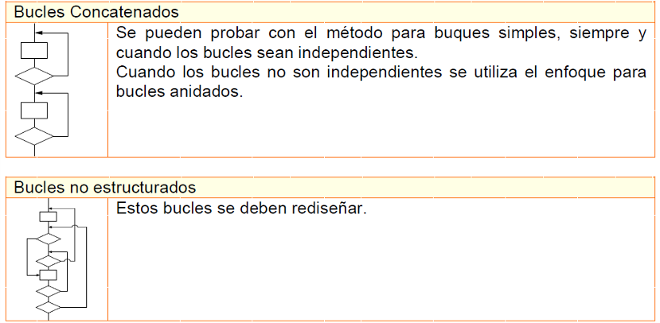
Prueba de bucles: *
esta técnica se enfoca en probar los bucles en el código. Se busca cubrir todas las iteraciones posibles del bucle, para asegurarse de que el código maneja adecuadamente todas las situaciones.

Slide 10
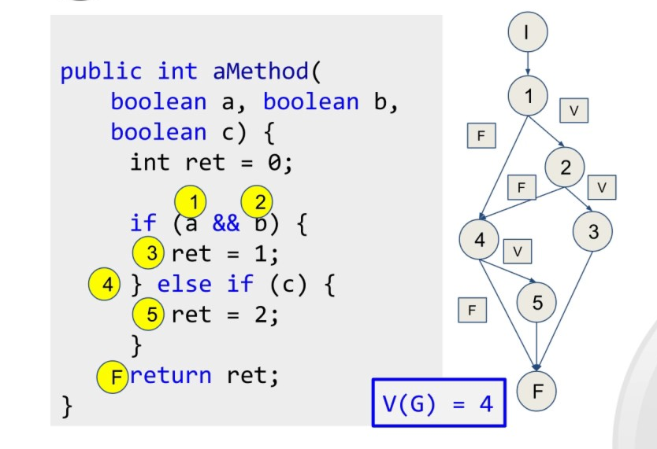

3. Prueba de cobertura de decisión
esta técnica se enfoca en probar todos los caminos posibles que puede tomar el código. Se busca cubrir todos los caminos de decisión en el código, para asegurarse de que el código funciona correctamente en todas las situaciones.

Slide 11
3. Prueba de cobertura de decisión
Porcentaje de resultados de decisión que han sido practicadas por los casos de prueba.
Al cubrir todas las decisiones con casos de prueba se puede decir que también se han cubierto las pruebas de condición

Slide 12
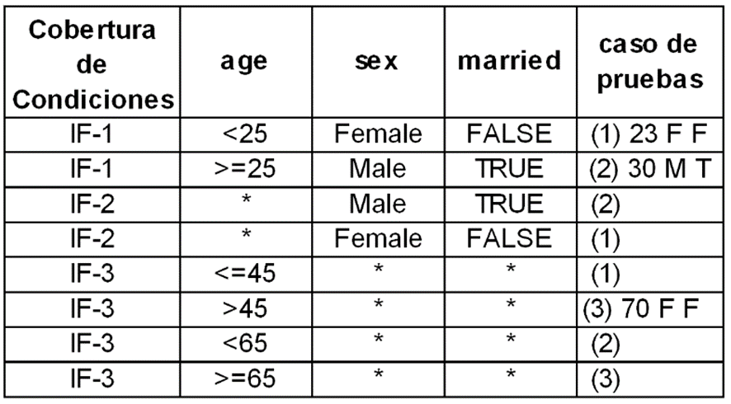
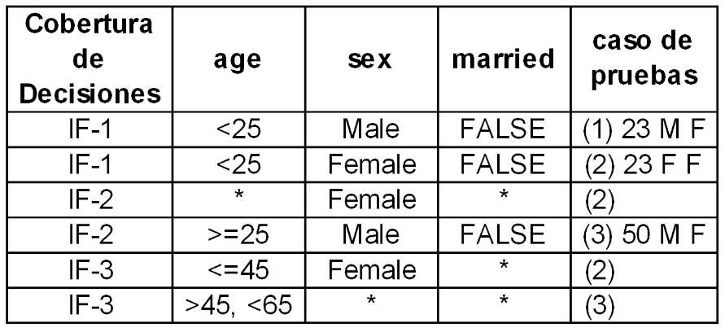
Condición vs Decisión
Condición | Decisión
tiene como objetivo asegurarse de que todas las posibles decisiones en una estructura de control, como un bucle o una sentencia if-else, sean evaluadas en la prueba | tiene como objetivo asegurarse de que todas las posibles combinaciones de decisiones en una estructura de control, como un conjunto de sentencias if-else anidadas, sean evaluadas en la prueba
se verifica que se han evaluado todas las posibles opciones de cada condición de un programa. | se verifica que se han evaluado todas las posibles combinaciones de las condiciones de un programa.
se centra en garantizar que se hayan evaluado todas las opciones dentro de cada condición | se centra en garantizar que se hayan evaluado todas las combinaciones de decisiones dentro de una estructura de control.

Slide 13
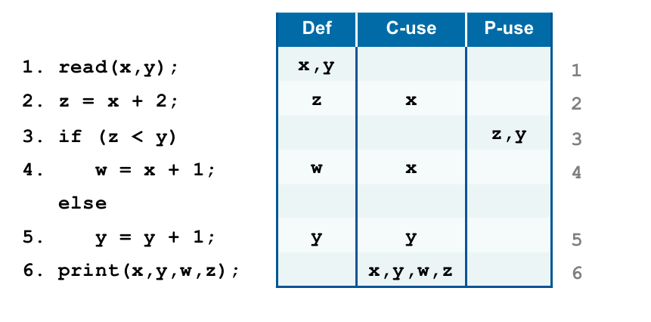
4. Prueba de flujo de datos:
esta técnica se enfoca en probar cómo fluye la información a través del código. Se busca cubrir todas las variables y funciones que participan en el flujo de datos, para asegurarse de que la información se está procesando correctamente.
https://codepen.io/web-tiki/pen/ZYmZoV/https://freefrontend.com/css-circle-menus/https://codepen.io/logrithumn/pen/yMwYXXhttps://github.com/dawiidio/o-menu

Slide 14
Confección de un test case
Paso 1: ID de caso de prueba
Todos los casos de prueba deben llevar ID únicos para representarlos. En la mayoría de los casos, seguir una convención para este ID de nomenclatura ayuda con la organización, la claridad y la comprensión.
Paso 2: Descripción de la prueba
Esta descripción debe detallar qué unidad, característica o función se está probando o qué se está verificando.
Paso 3: Supuestos y condiciones previas
Esto implica que se cumplan las condiciones antes de la ejecución del caso de prueba. Un ejemplo sería requerir una cuenta de Outlook válida para iniciar sesión.

Slide 15
Confección de un test case
Paso 4: Datos de prueba
Esto se relaciona con las variables y sus valores en el caso de prueba. En el ejemplo de un inicio de sesión por correo electrónico, sería el nombre de usuario y la contraseña de la cuenta.
Paso 5: Pasos a ejecutar
Estos deben ser pasos fácilmente repetibles ejecutados desde la perspectiva del usuario final. Por ejemplo, un caso de prueba para iniciar sesión en un servidor de correo electrónico podría incluir estos pasos:
- Abra la página web del servidor de correo electrónico.
- Introduzca su nombre de usuario.
- Introducir la contraseña.
- Haga clic en el botón "Entrar" o "Iniciar sesión".

Slide 16
Confección de un test case
Paso 6: Resultado Esperado
Esto indica el resultado esperado después de la ejecución del paso del caso de prueba. Al ingresar la información de inicio de sesión correcta, el resultado esperado sería un inicio de sesión exitoso.
Paso 7: Resultado real y condiciones posteriores
En comparación con el resultado esperado, podemos determinar el estado del caso de prueba. En el caso del inicio de sesión por correo electrónico, el usuario iniciará sesión correctamente o no. La condición posterior es lo que sucede como resultado de la ejecución del paso, como ser redirigido a la bandeja de entrada del correo electrónico.
Paso 8: Estado de la Prueba
La determinación del estado de aprobado / reprobado depende de cómo se comparan entre sí el resultado esperado y el resultado real.
Mismo resultado = Aprobado
Diferentes resultados = Falla

Slide 17
Modelo de test case
Nro TC | CB 1.2
Nombre de TC | Inicio de sesión
Descripción | Autenticación de usuario
Supuestos y condiciones previas | cuenta de correo válida para iniciar sesión
Datos de prueba | Nombre de usuario: pablitope@gmail.com Contraseña: 12345678
Pasos a Ejecutar | - Abra la página web del servidor de correo electrónico. - Introduzca su nombre de usuario. - Introducir la contraseña. - Haga clic en el botón "Entrar" o "Iniciar sesión".
Resultado esperado | Inicio de sesión exitoso
Resultados Real/condiciones posteriores | Acceso a la bandeja de entrada del correo electrónico.
Estado de la Prueba | Aprobado

Slide 18
Tarea para el día miércoles
Confeccionar un TC (test case por alumno) utilizando una de las técnicas vistas en clase (excepto la técnica de prueba de flujo de datos)
Elija una de las técnicas de caja blanca (*) para realizar pruebas sobre un ejercicio a elección del libro Algoritmos-resueltos-con-Python (entre las pag 132 y pag 143 ej 8)
A exponer en clase (designa el profesor)
Equipos de hasta 2 alumnos

Slide 19
fuentes
https://spa.myservername.com/white-box-testing-complete-guide-with-techniques
Algoritmos-resueltos-con-Python

